Slide 1
GROEP 7-8
Korte opdracht

Slide 2
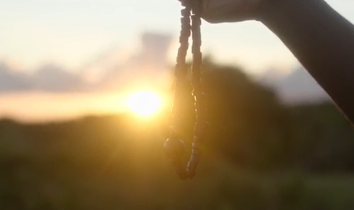
Kralen
Bekijk de video Kralen, het betaalmiddel onder tot slaaf gemaakten.
Waarom werden de kralen in de zee gegooid?
Waar bewaart Raimie Richardson de kralen en waarom?
Waarom vinden mensen het belangrijk om te herdenken?
Heb je zelf ook iets thuis waarmee je herdenkt? Een foto of een speciaal voorwerp of iets dat herinnert aan een overleden dierbare?

Slide 3
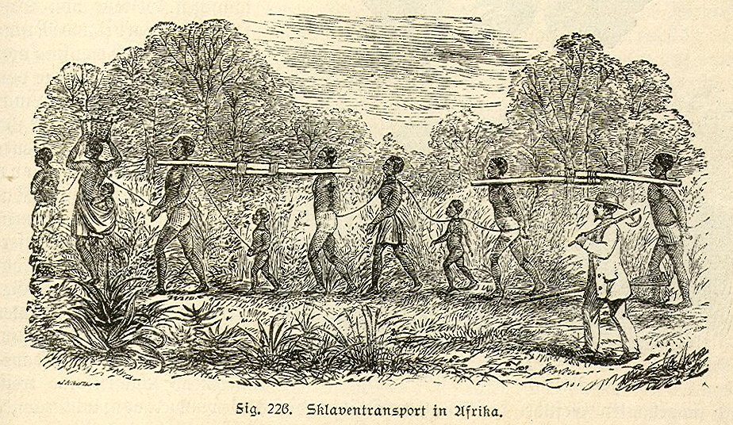
Tot slaaf gemaakt
Als tot slaaf gemaakte had je helemaal geen rechten. Je was handelswaar. Dat was ook voor de tot slaaf gemaakte kinderen zo. Ze werden eigendom van een ander. Er was sprake van een vorm van bewuste dehumanisering, ofwel ontmenselijking. Je eigen naam werd je heel vaak afgenomen en de ‘eigenaar’ gaf jou een andere naam. Ouders hadden helemaal niets te zeggen, zelfs niet over hun eigen kinderen. Je kind kon aan iemand anders verkocht worden.
Slavernij werd 150 jaar geleden afgeschaft in de koloniën die onder Nederlands bewind stonden. De gevolgen van het slavernijverleden zijn groot en nog steeds merkbaar, denk aan racisme, discriminatie en ongelijkwaardigheid.

Slide 4
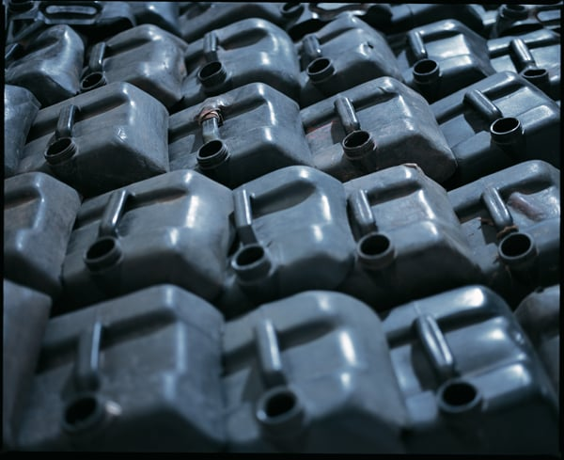
La Bouche du Roi
De kunstenaar Romuald Hazoumè verbeeldt op indringende wijze het slaventransport en de ontmenselijking die daarmee gepaard ging. Bekijk en bespreek de afbeeldingen van de kunstinstallatie, of het filmpje op de site van het Rijksmuseum.

Slide 5
In gesprek
Bespreek met elkaar het slavernijverleden. Bijvoorbeeld aan de hand van onderstaande informatie.
De NOS Special Witte Handel in zwarte mensen
De site Slavernij en Jij
Wat kom je te weten over het leven van tot slaaf gemaakte volwassenen en kinderen?

Slide 6
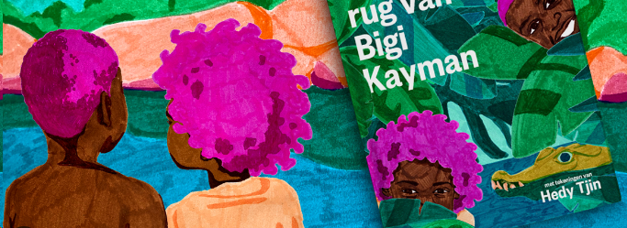
Op de rug van Bigi Kayman
Op de rug van Bigi Kayman en/of Suikerland van Henna Goudzand Nahar.
Beluister het liedje Bigi Kayman van Singer-songwriter Gerson Main.

Slide 7
Hoe zou het zijn als
Bespreek wat het betekent om een tot slaaf gemaakt kind te zijn.
Hoe zag je dag als tot slaaf gemaakt kind eruit?
Wanneer stond je op, wat deed je daarna?
Kon je spelen?
Mocht je naar school?

Slide 8
“Een dag uit het leven van…”
Stel je voor dat je kan tijdreizen en dat je op een plantage in Suriname in het jaar 1777 terechtkomt. Wat zie je, hoor je, proef je, ruik je en voel je allemaal? Wat maak je allemaal mee?
Schrijf hierover een dagboekfragment.
Wie wil een fragment voorlezen?
Wat valt op in de dagboekfragmenten?
Tip:
Zijn er leerlingen in de klas met verhalen uit hun familie in relatie tot dit onderwerp? En willen zij hierover vertellen of schrijven? Of zijn er familieleden/verzorgers die dat willen doen?

Slide 9
Een monument om te herdenken
Jullie mogen een eigen monument gaan ontwerpen voor het herdenkingsjaar slavernijverleden. Een monument speciaal voor de tot slaaf gemaakte kinderen.
Maak een keuze uit de twee maakopdrachten:
een sokkelbeeld
een gedicht of spoken word stuk.

Slide 10
Maakopdracht 1
Kindermonument in beeld
Maak het beeld/monument van metaaldraad en toevoegingen zoals kralen.
Bekijk en bespreek het werk van onderstaande kunstenaars:
Bert Hoekstra draadfiguren
Alexander Calder
Fred Eerdekens
Balavoine Sophie. Tricolore
Patrica Kaersenhout
Brian Elstak

Slide 11
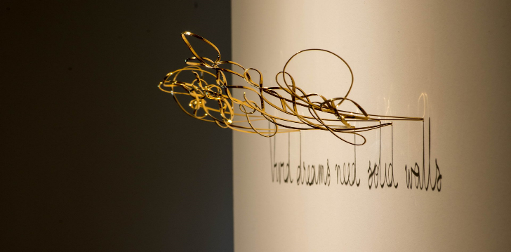
Ontwerpschetsen maken
Wat wil je vertellen met je beeld?
Is het abstract of figuratief? Dat wil zeggen, het mag zowel een herkenbare vorm zijn (figuratief) of een verwijzing naar het onderwerp (abstract).
Zit er een verhaal in?
Welk gevoel/emotie wil je er in verwerken? En hoe?
Tip:
De schetsen zijn in lijn: laat de leerlingen doorgaande lijnen tekenen alsof je ze vormt van draad.
Je kunt ook woorden of een tekst maken met draad.

Slide 12
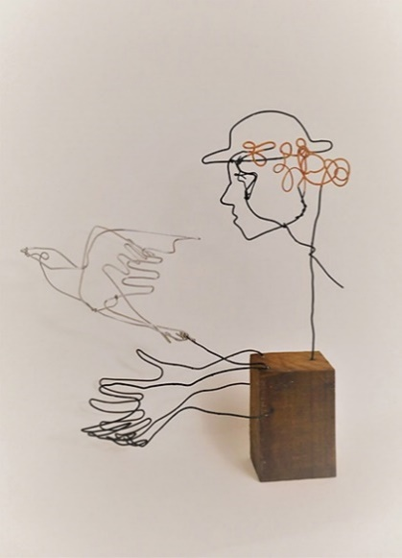
Sokkel
Maak eerst een sokkel van tussen de 5 a 10 centimeter, hoogte en breedte.
Kies zelf de vorm en het restmateriaal waar de sokkel van kan worden gemaakt.
Zie ook een voorbeeld op YouTube voor het maken van een stevige sokkel van karton.

Slide 13
Het monument in beeld
Kies een schetsontwerp uit dat je wilt uitvoeren in 3D.
Maak een keuze uit het draadmateriaal en eventueel andere restmaterialen en de kralen.
Tips:
Het beeld wordt aangepast aan het formaat van de sokkel
Houd er rekening mee dat de sculptuur van alle kanten interessant moet zijn om te bekijken.
als je een draadsculptuur hebt gemaakt kun je het aankleden met papier-maché of gipsverband. Zie het werk Mickael Bethe Selassie

Slide 14
Om tot slaaf gemaakte kinderen te herdenken gebruik je als vorm een gedicht of spoken word stuk.
In de video uit de introductie (vanaf 3.10 minuten) is een liedje te horen dat de tot slaaf gemaakten zongen toen ze hun kralen in zee gooiden op 1 juli 1863. Het zou ook een kort gedicht kunnen zijn.
Blije blije Julidag
Ik ben vrij, vrij, vrij vandaag
en het kan mij geen moer schelen wat de meester zegt…
Maakopdracht 2
Een monument in woord en gebaar

Slide 15
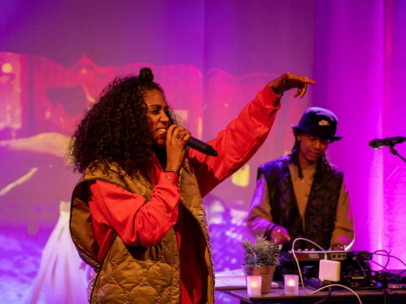
Spoken word
Een gedicht hoeft niet alleen maar op papier te staan. Je kunt het ook voordragen en op film zetten. Bekijk en bespreek onderstaande spoken word voordrachten. Een vorm van literaire storytelling waarin je je emoties kwijt kunt. Bekijk:
Witregels van Elten Kiene. Spoken word sessies ‘21 op HUMAN
Spoken Word over het slavernijverleden door Smita James
Hoe zou je spoken word omschrijven na het zien van deze filmpjes?
Wat valt je op aan de voordrachten van Elten Kiene en Smita James? Denk aan inhoud, vorm, geluid.

Slide 16
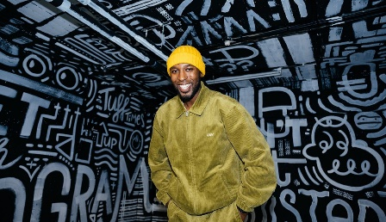
Checklist
Wat denken jullie dat een spoken word goed maakt?
Maak met elkaar een checklist met handvaten. Denk aan:
rijmen mag, maar hoeft niet
de tekst kan beeldend, verhalend, zintuigelijk en persoonlijk zijn
ritme, melodie, stemgebruik
gezichtsexpressie en lichaamstaal
de betekenis van woorden echt voelen en uiten.

Slide 17
Woord en Gebaar
Schrijf als een schets zoveel mogelijk belangrijke kernwoorden op. Dat mag heel intuïtief. Wat is je bijgebleven? Welke kleuren, emoties, onderwerpen?
Omcirkel de woorden die je wil gaan verwerken in de tekst of gedicht.
Welke woorden roepen de gekozen woorden weer op? Schrijf ook al je associaties op.
Schrijf hiermee je eigen tekst, gedicht of spoken word.

Slide 18
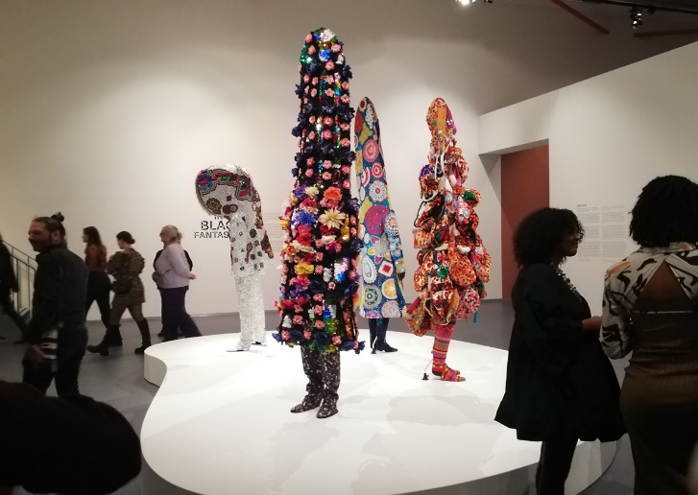
Presenteren
Presenteer je werk. Denk aan:
Een beeldengalerij
Hang de gedichten op
Maak filmpjes of audio opnames en laat deze zien of horen.
Nodig een andere klas en de ouders en/of verzorgers uit.

